Slide 1
РАЗВИТИЕ РЕЧИ ОБУЧАЩИХСЯ КАК ОДНА
ИЗ ОСНОВНЫХ ЗАДАЧ ФОРМИРОВАНИЯ ЧИТАТЕЛЬСКОЙ КОМПЕТЕНТНОСТИ
МЛАДШИХ ШКОЛЬНИКОВ
Свалова Ольга Геннадьевна
учитель начальных классов
МАОУ «СОШ № 1»

Slide 2
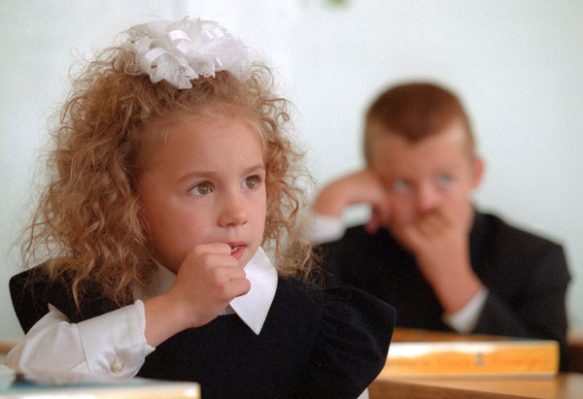
Формирование читательской компетентности младших школьников является одной из ключевых задач современного начального образования.
При этом развитие речи занимает центральное место в процессе формирования читательской компетентности

Slide 3
На начальных этапах обучения важным аспектом становится работа с устной речью, так как она является основой для понимания письменного текста.

Slide 4
Умение выразить свои мысли устно способствует формированию навыков структурирования и анализа информации, что особенно важно для дальнейшего чтения и понимания текстов.

Slide 5
Работа над развитием словарного запаса учащихся играет первостепенную роль. Выделяем 3 аспекта:
Во-первых, обогащение словаря.
Во-вторых, уточнение словаря: выяснение их оттенков, различий между синонимами, подбор антонимов, анализ многозначности и т.д.,
В-третьих, активизация словаря, т.е. включение как можно более широкого круга слов в речь каждого учащегося.

Slide 6
Неотъемлемой частью формирования читательской компетентности является развитие связной речи.
составление рассказов по картинкам, пересказ прочитанных текстов
обсуждение сюжетов и персонажей литературных произведений.
Важно, чтобы такие задания были направлены и на формирование интереса к чтению как познавательной деятельности.

Slide 7
Существенную роль в развитии речи младших школьников играет работа над текстами.
Чтение и анализ литературных произведений, учебных и познавательных текстов помогает детям усваивать структуру текста, понимать логику изложения, различать основные и второстепенные идеи. Навыки анализа текста способствуют развитию критического мышления, умения интерпретировать прочитанное, делать выводы.

Slide 8
Методы и приемы, виды заданий
Диалоговое обучение;
Устный пересказ прочитанного и различные текстовые выступления учащихся;
Различные импровизации;
Записи по наблюдениям;
Сочинения устные и письменные разных видов в соответствии с классификацией;
Отзывы о прочитанном, письма, деловые документы и т.п;
Работа в парах, группах

Slide 9
Развитие речи тесно связано с интересом ребенка к чтению.
Задача учителя — создавать условия, при которых чтение становится для ребенка увлекательным процессом, пробуждающим его интерес и любознательность.

Slide 10
Заключение
,
Развитие речи младших школьников представляет собой комплексную задачу, которая требует от педагога внимательного и системного подхода.

Slide 11
Спасибо за внимание!

